Slide 1
Monamu
Maiara Braun Kothe
Matheus Scherer Bamberg
Moises Augusto Braun Zilles

Slide 2

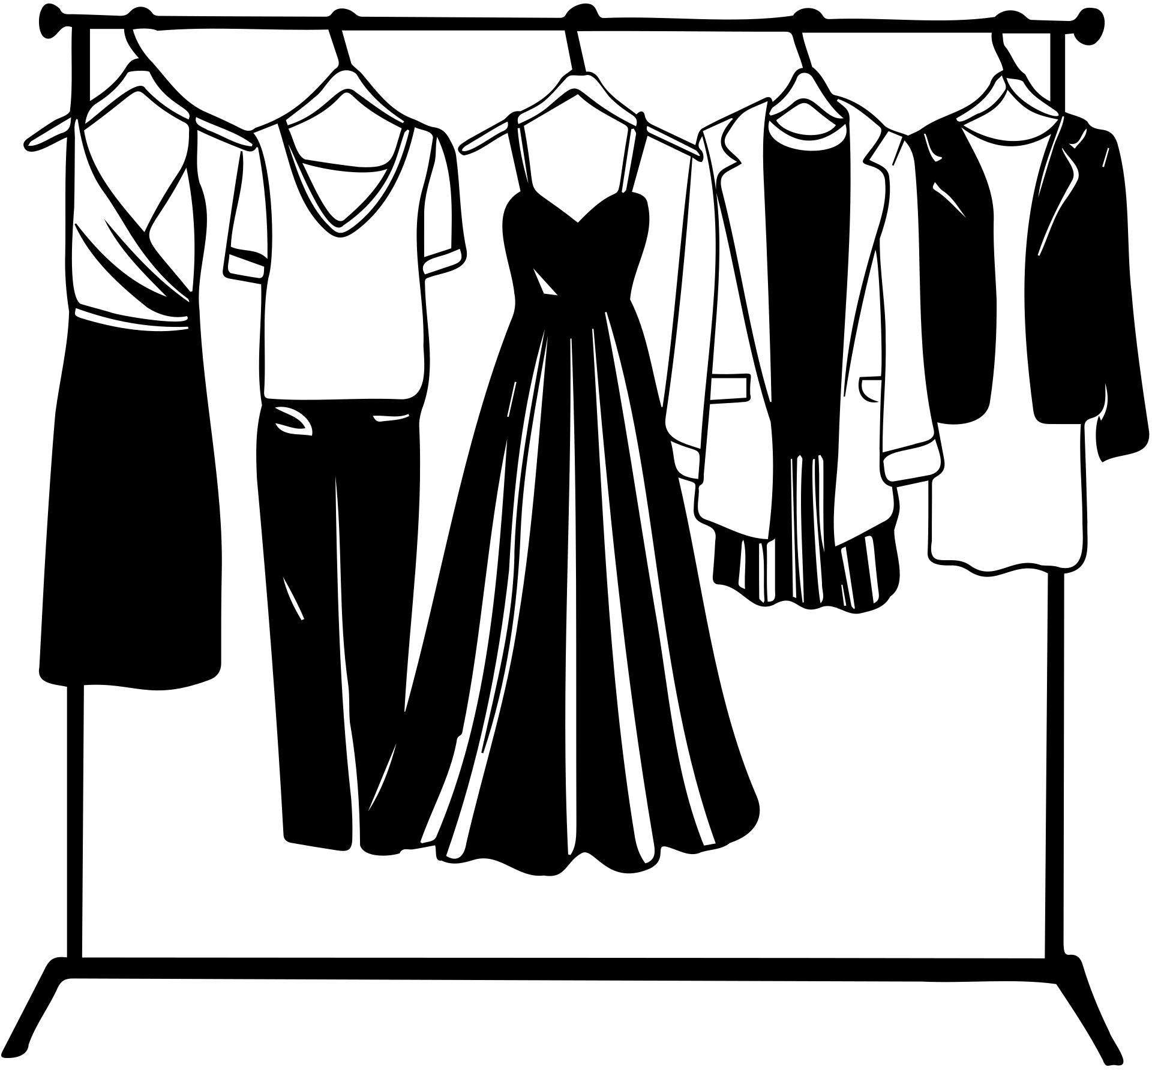
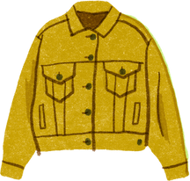
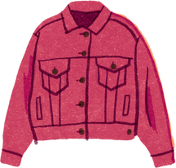
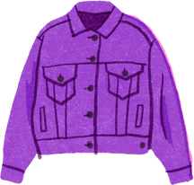
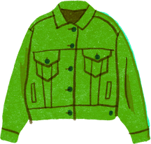
Objetivo
Desenvolver um sistema de banco de dados para gerenciar as operações de uma loja de roupas. O sistema permite o cadastro e gerenciamento de produtos, controle de vendas e estoque, além de registro de clientes, funcionários e fornecedores.
Linguagem SQL (PostgreSQL);
Visual Paradigm;
DBeaver;
Git e GitHub.

Slide 3
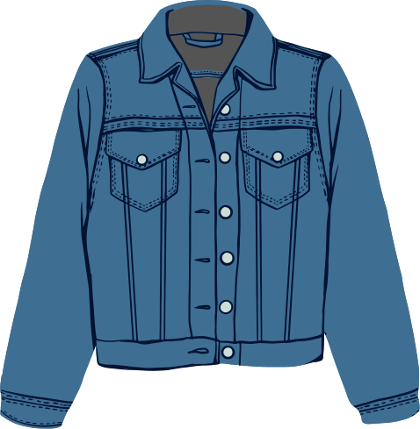
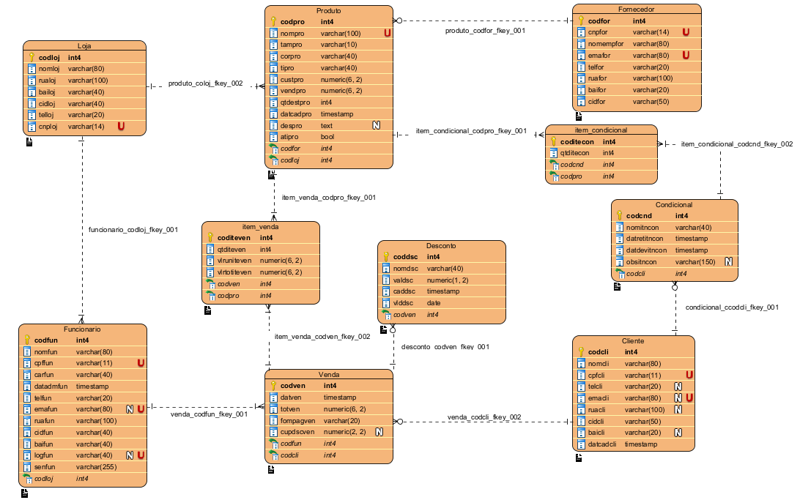
Modelo Relacional

Slide 4

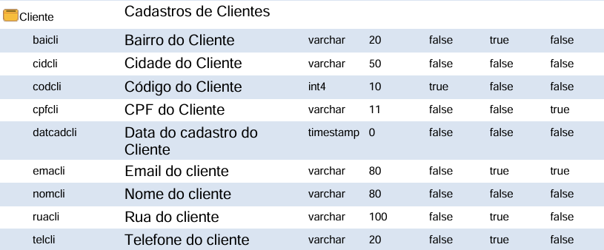
Tabelas - Cliente

Slide 5
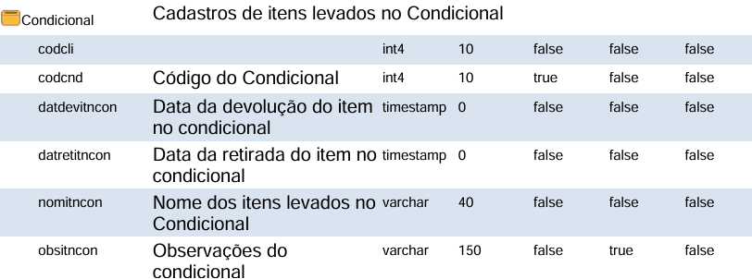
Tabelas - Condicional

Slide 6
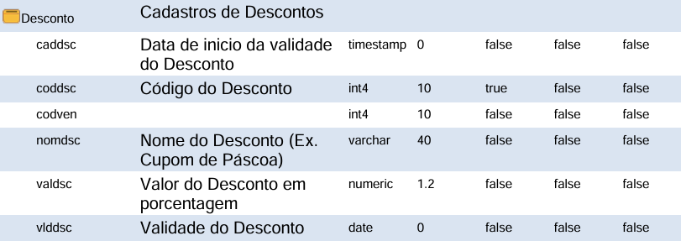
Tabelas - Desconto

Slide 7
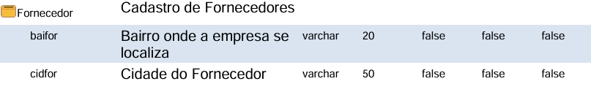
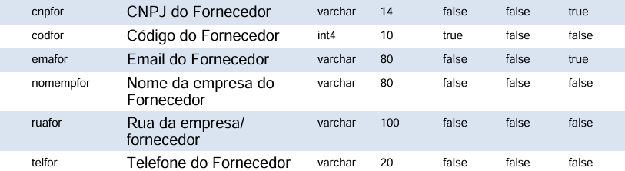
Tabelas - Fornecedor

Slide 8
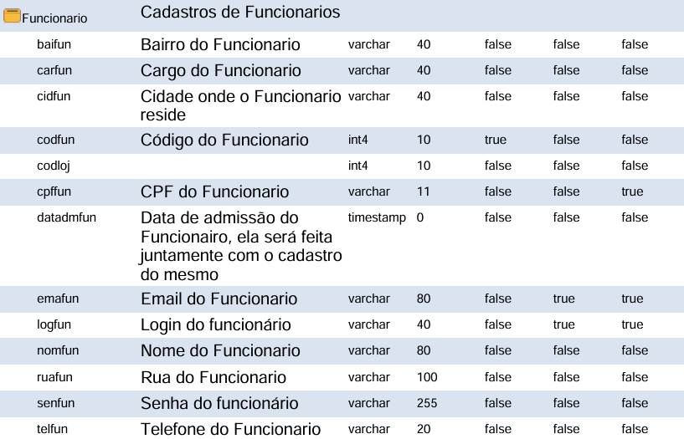
Tabelas - Funcionario

Slide 9
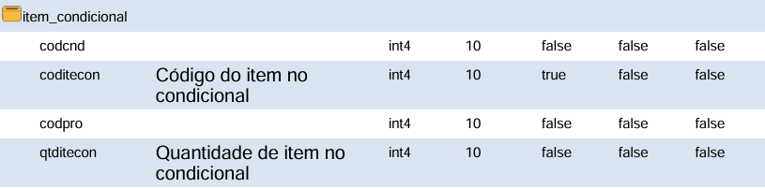
Tabelas - Item Condicional

Slide 10
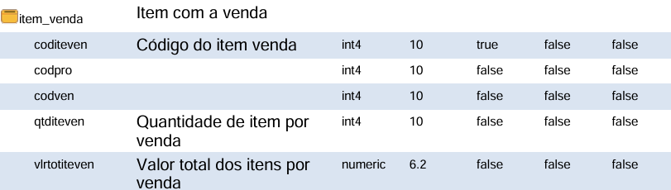
Tabelas - Item Venda

Slide 11
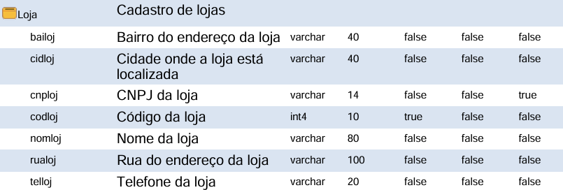
Tabelas - Loja

Slide 12
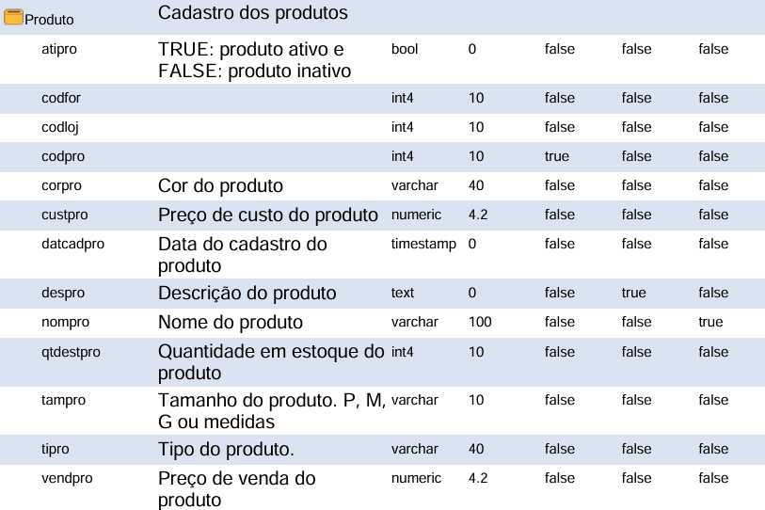
Tabelas - Produto

Slide 13
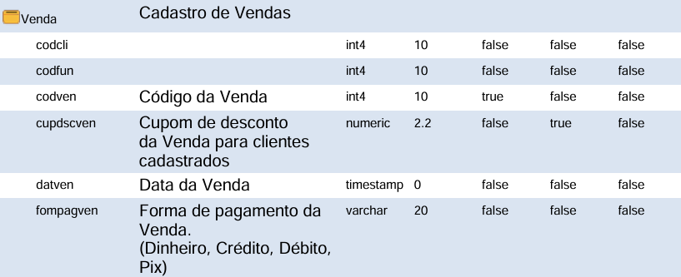
Tabelas - Venda

Slide 14
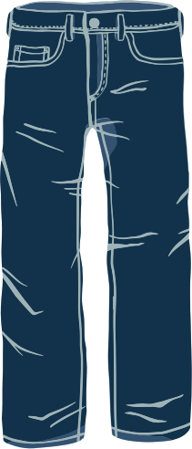
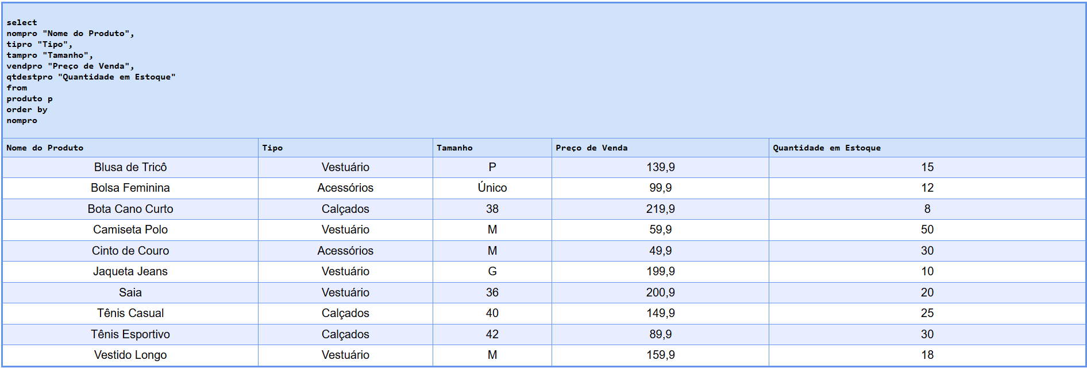
Consultas
Liste o nome do produto, categoria, tamanho, preço de venda e quantidade em estoque de todos os produtos disponíveis para venda. Ordene os resultados por nome do produto.

Slide 15
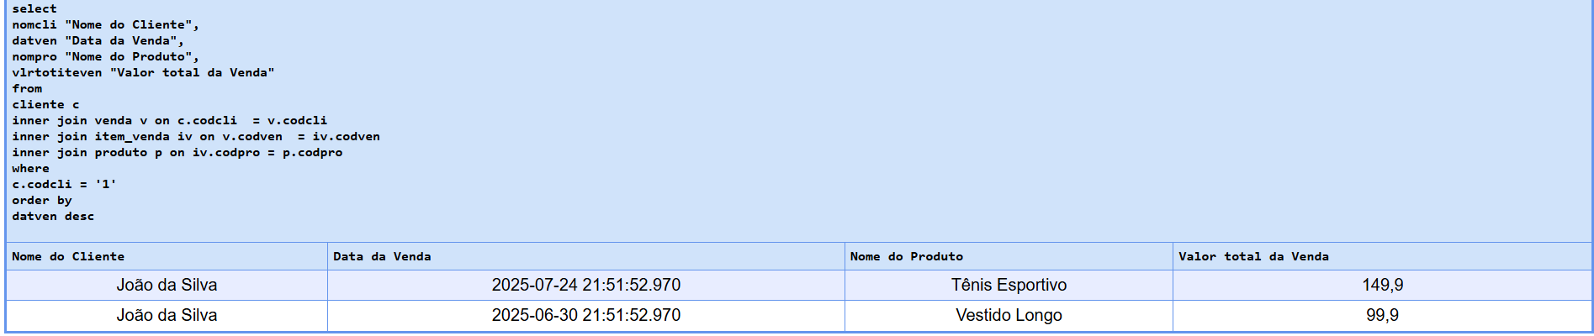
Consultas
Liste o nome do cliente, a data da compra, os produtos comprados e o valor total de cada compra. Exiba apenas as compras do cliente selecionado. Ordene pela data da compra, da mais recente para a mais antiga.

Slide 16
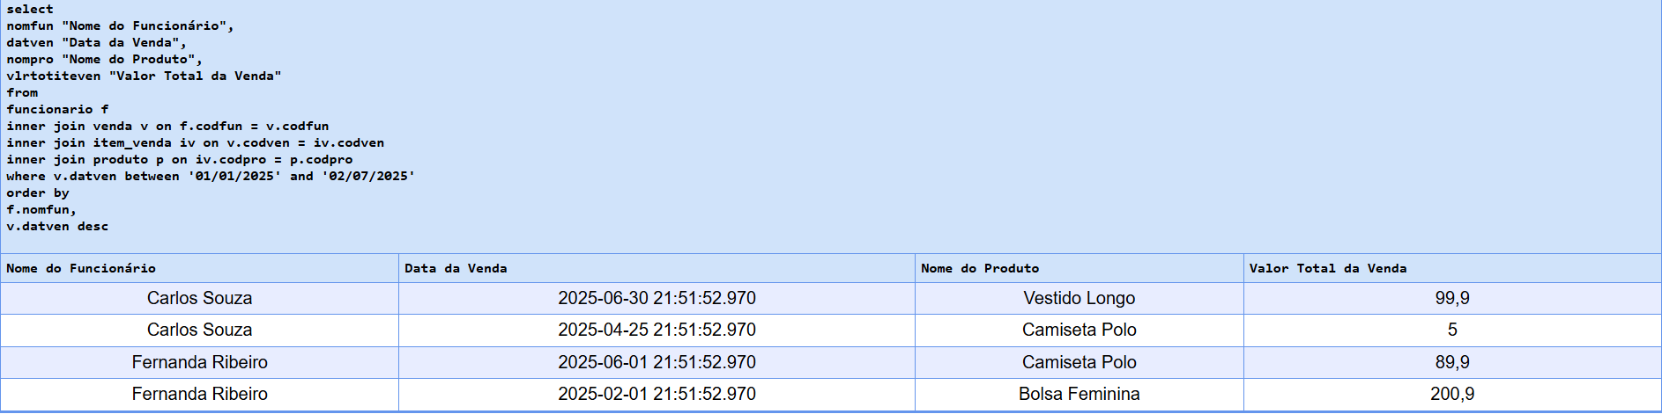
Consultas
Liste o nome do funcionário, a data da venda, os produtos vendidos e o valor total de cada venda realizada em um período definido. Ordene por nome do funcionário e, dentro do funcionário, por data da venda.

Slide 17
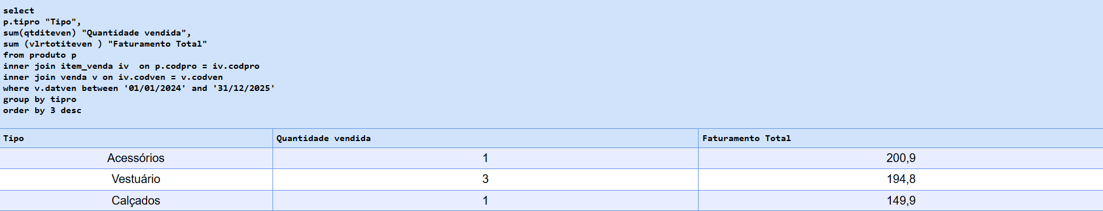
Consultas
Mostre, para cada categoria de produto, a quantidade total vendida e o valor total faturado em um período definido. Liste apenas as categorias com vendas registradas e ordene pelo maior valor faturado.

